Slide 1
开票通·操作手册
Step 1 安装配置
视频地址：https://v.qq.com/x/page/d08562greit.html

Slide 2
1
开票通：企业发票管理利器
2
3
第1步
安装配置
第2步
信息同步
第3步
发票处理
开票通实施三步走

Slide 3
美迪学堂
安装环境
安装程序
账套配置
参数配置
1、安装在航天金税/百旺金赋开票系统的电脑上
2、安装.net 4.0
注意：注册绑定电脑，一台电脑一套开票通
让企业开票更轻松！

Slide 4
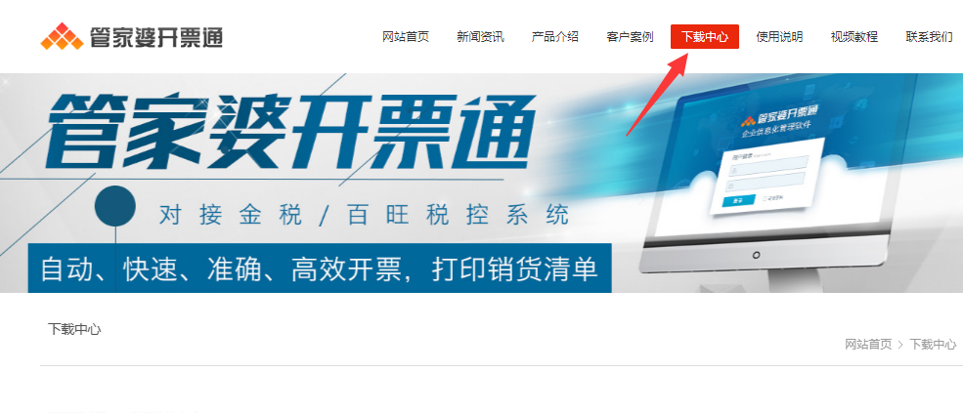
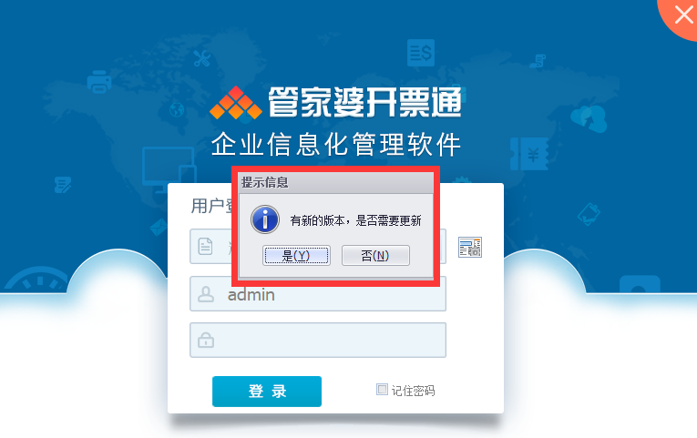
美迪学堂
安装环境
安装程序
账套配置
参数配置
新客户
老客户
官网：www.kptrj.com
下载中心—下载最新版本
开票通登录界面
升级提示—点击“是”自动升级
操作路径：【官网www.kptrj.com】-【下载中心】

Slide 5
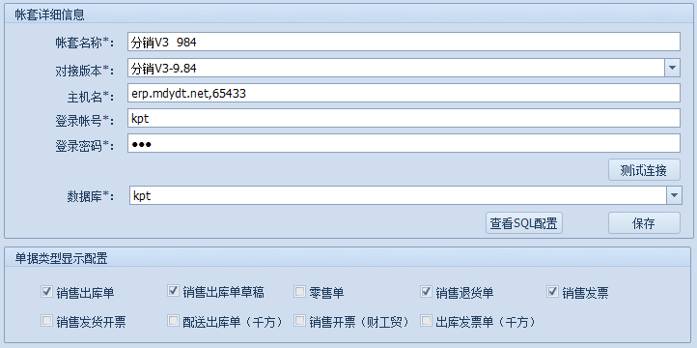
美迪学堂
安装环境
安装程序
账套配置
参数配置
1、ERP软件服务器：放管家婆云上
第一步，找管家婆云客服，提交工单
获取开票通对接账套的服务器相关信息
服务器外网访问地址：
数据库端口：
数据库用户名：
数据库密码：
数据库名字：
第二步，填写在开票通对应位置，测试成功后，选择数据库，勾选需要使用的单据类型
操作路径：【开票通】-【账套配置】

Slide 6
美迪学堂
安装环境
安装程序
账套配置
参数配置
2、 ERP软件服务器：放局域网
主机名：
无实例名：局域网主机IP+英文逗号+数据库端口
有实例名：局域网主机IP\实例名+英文逗号+数据库端口
数据库端口局域网要ping得通
若ERP软件和开票通是同一台电脑，直接填：. 或 .\实例名
登录账号：ERP软件数据库用户名
登录密码：ERP软件数据库密码
测试成功后，选择数据库，勾选需要使用的单据类型
操作路径：【开票通】-【账套配置】

Slide 7
美迪学堂
安装环境
安装程序
账套配置
参数配置
3、 ERP软件服务器：放远程外网
主机名：
无实例名：外网域名+英文逗号+数据库端口
有实例名：外网域名\实例名+英文逗号+数据库端口
数据库端口外网要ping得通
登录账号： ERP软件数据库用户名
登录密码： ERP软件数据库密码
测试成功后，选择数据库，勾选需要使用的单据类型
操作路径：【开票通】-【账套配置】

Slide 8
美迪学堂
安装环境
安装程序
账套配置
参数配置
1、销售方信息-开票信息（必操作）
填写发票销售方的信息，发票开具的时候，体现在左下角，销售方内容
操作路径：【开票通】-【参数配置】-【销售方信息】

Slide 9
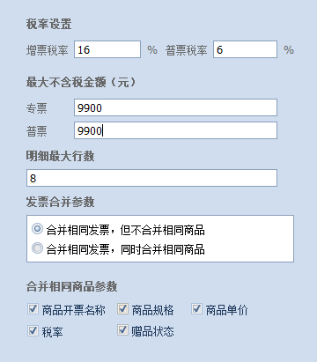
美迪学堂
安装环境
安装程序
账套配置
参数配置
2、系统参数设置（必操作）
税率设置：设置增票、普票的税率；在发票导出的时候，单据中税率为空的商品会根据选择的发票类型，读取该设置值
最大不含税金额：设置单张发票最大不含税金额；比如万元版发票，最大不能含税金额：9999.99；在发票导出的时候控制生效，同时发票处理时可以“按发票限额拆分”自动拆分发票
明细最大行数：发票处理时可以“按商品行数拆分”自动拆分发票
发票合并参数：根据客户的业务情况配置是否合并相同的商品，配置好后，在待处理发票中进行发票合并时，规则生效
操作路径：【开票通】-【参数配置】-【系统参数设置】

Slide 10
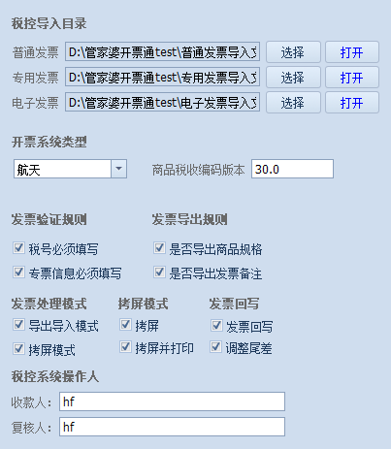
美迪学堂
安装环境
安装程序
账套配置
参数配置
2、系统参数设置（必操作）
税控导入目录：“导出导入”模式下，开票通导出的发票文件存放路径
开票系统类型：选择航天金税、百旺金赋，及对应的商品税收编码版本号
（编码查看方法，官网www.kptrj.com-使用说明-常见问题GO→）
发票验证规则：税号、专票信息是否必填，发票导出的时候受此控制
发票导出规则：商品规格、发票备注是否导出，发票导出/拷屏的时候受此控制
发票处理模式：导出导入、拷屏模式
税控系统操作人：填写发票的收款人、复核人
操作路径：【开票通】-【参数配置】-【系统参数设置】

Slide 11
1
开票通：企业发票管理利器
2
3
第1步
安装配置
第2步
信息同步
第3步
发票处理
恭喜您，“安装配置”完毕
可进入第二步“信息同步”
其他常见问题,官网www.kptrj.com-使用说明-常见问题，点击GO→

Slide 12
开票通·企业发票管理利器
谢谢欣赏
让企业开票更轻松！

